Slide 1



https://www.costaid.eu
Module 4 Dialoog mogelijk maken
Gefinancierd door de Europese Unie. De hier geuite ideeën en meningen komen echter uitsluitend voor rekening van de auteur(s) en geven niet noodzakelijkerwijs die van de Europese Unie of het Europese Uitvoerende Agentschap onderwijs en cultuur (EACEA) weer. Noch de Europese Unie, noch het EACEA kan ervoor aansprakelijk worden gesteld.​​

Slide 2







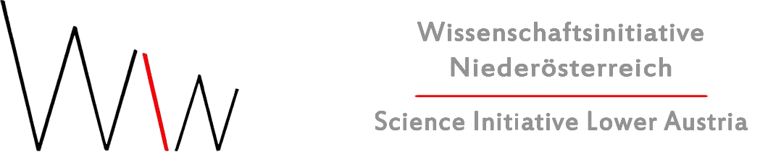
Partners

Slide 3
Modules
4. Dialoog mogelijk maken
5. Ethiek
6. Reflectieve vaardigheden
7. Digitale vaardigheden
1. Bewustwording
2. Kritisch denken
3. Conflictbemiddeling

Slide 4

Doelstellingen
Begrip creëren waarom dialoog belangrijk is, zowel in het algemeen als in de context van het omgaan met mis- en desinformatie
De belangrijke basisprincipes van een dialoog uitleggen
Vaardigheden ontwikkelen om een effectieve dialoog te creëren
Moeilijkheden in interculturele communicatie benoemen

Slide 5

Geloof in mis- en desinformatie tegengaan
Echokamer
een omgeving waarin iemand alleen overtuigingen of meningen tegenkomt die overeenkomen met de zijne, zodat de bestaande opvattingen worden versterkt en alternatieve ideeën niet in overweging worden genomen.
Het tegengaan van geloof in informatiestoornis kan in sommige gevallen een uitdaging zijn, omdat overtuigingen per definitie stabiele ideeën zijn die niet gemakkelijk veranderen. Dit kan per persoon en per overtuiging verschillen, afhankelijk van de sterkte van de overtuiging.
Sommige mensen zijn bijvoorbeeld gewoon verkeerd geïnformeerd en staan open voor andere perspectieven. Anderen kunnen echter meer radicale, gesloten overtuigingen hebben. Dit kan bijvoorbeeld gebeuren als iemand deel uitmaakt van een echokamer.
In beide gevallen, maar vooral in het laatste geval, is het cruciaal om de dialoog aan te gaan.
Bron 1 | Bron 2 | Bron afbeelding

Slide 6

Het belang van dialoog
Om iemand "op andere gedachten te brengen" over bepaalde overtuigingen of ideeën, moet hij in contact komen met andere perspectieven, feiten, inzichten en houdingen. Met hen praten is een heel goede manier om deze perspectieven aan te bieden.
In het geval van geloof in foutieve informatie kan men gevoelens, ideeën en feiten op een persoonlijk niveau aanspreken door middel van gesprekken, om zo hopelijk hun houding die gebaseerd is op onwaarheden tegen te gaan.
Niet alle dialoog heeft echter hetzelfde effect...
afbeelding: Flaticon.com | Bron

Slide 7
Een veilige omgeving
Dialoog kan heel verschillend zijn: sommige gesprekken zijn strijdlustig van aard, terwijl andere respectvol zijn. Zoals je zou verwachten, leiden strijdbare gesprekken meestal tot niets. Door de agressieve aard van de dialoog mondt het uit in emotionele, bekrompen ruzies.
Om iemand van gedachten te laten veranderen over een onderwerp, is het cruciaal om respectvol te blijven en een open dialoog te stimuleren. Voor een effectieve respectvolle dialoog moet de omgeving waarin deze plaatsvindt veilig zijn. Dit creëert mogelijkheden om de eigen overtuigingen in twijfel te trekken en verschillende perspectieven te belichten zonder te oordelen.
Om zo'n veilige omgeving te creëren, zijn er vier kernelementen:
Respect geven
Respect krijgen
Bron afbeelding

Slide 8

Basisprincipes voor een effectieve dialoog
Relaties moeten gebaseerd zijn op vertrouwen, zodat adolescenten en jongvolwassenen zich op hun gemak voelen bij het uiten van hun twijfels.
De dialoog moet egalitair zijn
Geef begeleiding in de dialoog
Verwerp agressie
Afbeelding van rawpixel.com op Freepik
Source image

Slide 9
Een vertrouwensrelatie (1/4)
vertrouwen in communicatie verwijst naar de algemene verwachting dat een ontvangen boodschap waar en betrouwbaar is en dat de communicator bekwaamheid en eerlijkheid toont door accurate, objectieve en volledige informatie over te brengen.
Om een effectieve dialoog te kunnen voeren over moeilijke onderwerpen (bijv. informatiestoornis), moet er een vertrouwensrelatie worden opgebouwd.
Zonder vertrouwen kan een gesprek niet effectief zijn, omdat de persoon niet verwacht dat jij of je woorden betrouwbaar of eerlijk zijn. Daarom zullen ze de dialoog niet aangaan.
Wanneer er een vertrouwensrelatie is, is de persoon meer gemotiveerd om mee te werken aan het gesprek en voelt hij zich meer op zijn gemak om zich te uiten.
Bron 1 | Bron 2

Slide 10
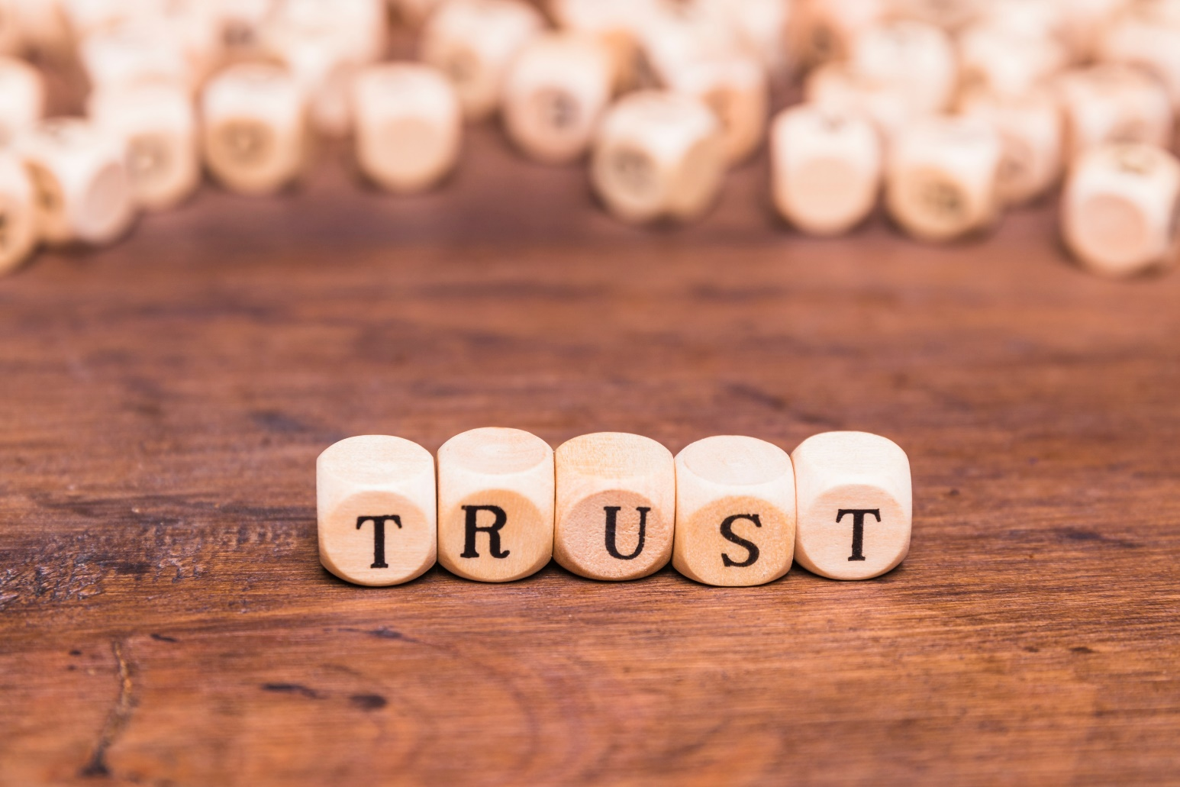
Hoe krijg je vertrouwen (2/4)
Vertrouwen wordt niet gemakkelijk bereikt, maar meestal in de loop van de tijd opgebouwd. Vertrouwen wordt opgebouwd door open en directe onderlinge communicatie. In deze communicatie verzamel je bewijs van betrouwbaarheid en geloofwaardigheid. Het tonen van goede wil en intimiteit creëert vaak zo'n band.
Wanneer zo'n band er nog niet is omdat de jongerenwerker/docent nog niet veel tijd met de jongere heeft gehad, maar er toch een effectieve dialoog moet worden gevoerd, is er een belangrijke vaardigheid die van pas kan komen: affectieve professionaliteit.
Affectieve professionaliteit betekent dat je als professional niet primair werkt op basis van autoriteit en cognitief handelen, maar meer op basis van verbinding maken en empathie/betrokkenheid tonen in wat de jongere bezighoudt. Liefde voor jongeren, je in hen inleven, hen echt leren kennen, interesse in hen tonen en aandacht hebben voor hun positieve kanten zijn cruciaal.
Afbeelding van Freepik | Bron informatie

Slide 11
Een effectief hulpmiddel voor affectief professionalisme (3/4)
Een belangrijk en nuttig hulpmiddel dat kan helpen bij de vaardigheid affectief professionalisme is zelfonthulling. Afhankelijk van de situatie helpt het om iets te delen over je eigen overtuigingen, waarden, idealen, teleurstellingen, frustraties en boosheid.
De geleidelijke openbaring van gevoelens en persoonlijke ervaringen bevordert zowel het gevoel van vertrouwen als de kennis die je van iemand anders hebt.
Dit gebeurt verbaal, non-verbaal en contextueel. Dus bijvoorbeeld door letterlijk iets te zeggen, door gezichtsuitdrukkingen, lichaamshouding en zelfs door het merk en de kleur van de kleding die je draagt.
Zelfonthulling
Zelfonthulling blijkt meestal heilzaam te zijn, maar moet per context worden heroverwogen. Elke persoon is complex en verschillend en kan anders reageren op vergelijkbare situaties. Er zijn echter enkele algemene richtlijnen voor het toepassen van zelfonthulling:

Slide 12
Richtlijnen voor zelfonthulling (4/4)
Gebruik zelfonthulling onregelmatig. De kracht van zelfonthulling komt juist omdat het geen gewoonte is.
Doe het doordacht en weloverwogen. Probeer erachter te komen wat de cliënt eigenlijk vraagt voordat je antwoord geeft op een vraag die zelfonthulling vereist. Je kunt dan beter de onderliggende behoefte van de cliënt bespreken.
Kies woorden zorgvuldig: hoe empathisch of emotioneel geladen het vertellen is. De mate van intimiteit moet overeenkomen met de behoefte van de patiënt. Al te persoonlijke zelfonthulling is relatief ongunstig, maar een zekere mate van intimiteit is nodig.
Wees responsief voor, tijdens en na zelfonthulling. Zorg er dus voor dat je feedback krijgt, door vragen te stellen of te observeren, over hoe de cliënt het opneemt, zodat je verder kunt afstemmen.

Slide 13

2. Een egalitaire dialoog (1/2)
Een egalitaire dialoog is een dialoog waarin alle deelnemers gelijk zijn. Potentiële machtsverschillen tussen de deelnemers (bijv. leraar en leerling) mogen geen rol spelen. In plaats daarvan moet de communicatie anderen stimuleren om hun overtuigingen, houdingen en meningen te uiten om tot wederzijds begrip te komen.
Bron 1 | Bron 2 | Bron afbeelding

Slide 14
Een gelijk speelveld creëert openheid (2/2)
Een egalitaire dialoog is gericht op het delen van ideeën op een gelijkwaardig niveau.
Deze gelijkheid legt de nadruk op de geldigheid van de argumenten en wat er gezegd wordt in het gesprek, in plaats van iemand een bepaalde manier van denken op te dringen.
Op deze manier creëert de vorm van egalitaire dialoog een gelijk speelveld, waardoor een omgeving van veiligheid en openheid ontstaat.
Als een eerstelijner een gesprek wil voeren met een adolescent die tekenen vertoont van geloof in mis- of desinformatie, is het cruciaal dat de eerstelijner dit geloof niet veroordeelt.
Luister naar hen, probeer te begrijpen waar ze vandaan komen en breng je eigen argumenten naar voren zonder die van hen te kleineren.
Op deze manier zullen ze meer openstaan voor jouw argumenten.

Slide 15

3. Begeleiding bieden
Blijf gefocust. Hoewel het belangrijk is om de adolescent te laten zeggen wat hij of zij wil zeggen, mag het punt van het gesprek niet verloren gaan: je bent er om het geloof in de informatiestoornis te begrijpen en mogelijk tegen te gaan.
Geef verstandige en respectvolle suggesties voor kwesties die je moet overwegen, inclusief morele en ethische punten. Houd in gedachten dat je niet veroordelend moet zijn, dat de dialoog egalitair moet blijven, maar dit betekent niet dat je het niet respectvol oneens kunt zijn en alternatieve perspectieven kunt laten zien.
Moedig constructief betrokkenheid in het gesprek aan en versterk het positief.
De rol van de eerstelijner is niet alleen om een veilige ruimte voor dialoog te bieden, maar ook om deel te nemen aan de dialoog om te proberen het geloof in mis- en desinformatie tegen te gaan. Om dit te doen, zijn er enkele cruciale punten die je in gedachten moet houden:
Bron informatie | Bron afbeelding

Slide 16

4. Verwerp agressie (1/4)
Zoals eerder gezegd leidt agressie in de dialoog tot geslotenheid en emotie, en zonder een open geest is het gesprek vanaf het begin gedoemd te mislukken.
Het kan gebeuren dat de dialoog agressiviteit oproept bij de adolescent, ook al wordt de dialoog met respect gevoerd. Probeer in dit geval de situatie te de-escaleren op de manier die je goeddunkt. Als het aanhoudt, moet de dialoog een andere keer worden voortgezet.
Bron informatie | Bron afbeelding

Slide 17

Hoe agressie af te wijzen (2/4)
Om agressie te voorkomen en een veilig en open gesprek te voeren, moet je door je eigen gedrag een voorbeeld zijn van beschaafd en respectvol gedrag.
Als de begeleider met respect en zorg spreekt, zal de jongere dit gedrag eerder imiteren.
Om dit gedrag vol te houden, is actief luisteren een belangrijke vaardigheid:
Bron informatie | Afbeelding van pch.vector op Freepik

Slide 18
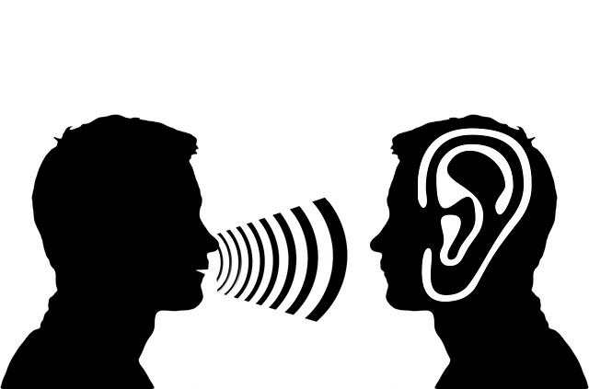
Actief luisteren (3/4)
Actief luisteren: de ander laten zien dat je echt naar hem of haar luistert. Dit draagt bij tot het vermijden van conflicten in de dialoog.
Actief luisteren kan op verschillende manieren. Je kunt het onthouden met het Engelse geheugensteuntje "LISTEN":
Look interested, get interested (kijk geinteresseerd, raak geinteresseerd).
Involve yourself by responding (betrek jezelf door te reageren).
Stay on target (Blijf bij je doel).
Test your understanding (Test je begrip).
Evaluate what you hear (Evalueer wat je hoort).
Neutralise your feelings (Neutraliseer je gevoelens).
Bron informatie | Bron afbeelding

Slide 19

Voorbeelden van actief luisteren (4/4)
Denk aan je lichaamstaal en houding en hoe ze op hen overkomen;
Onderbreek niet;
Gebruik stilte effectief om te wachten tot ze zeggen wat ze willen zeggen;
Vat samen of parafraseer de emotie en inhoud van wat je interpreteert dat ze zeggen. Je bent het niet eens met de persoon, maar herhaalt gewoon wat hij heeft gezegd;
Bevestig hen wanneer je het eens bent met wat ze zeggen.
Afbeelding van asier_relampagoestudio op Freepik | Bron informatie

Slide 20

Andere vaardigheden van dialoog (1/3)
Kritisch denken helpt om aannames en vooroordelen te identificeren, informatie te analyseren, na te denken over de bronnen en in staat te zijn geïnformeerde en rationele oordelen te vellen. Vraag de adolescent uit te leggen waarom hij tot zijn conclusies is gekomen en zijn standpunten te onderbouwen, om zijn reis te begrijpen. Meer hierover is te vinden in Module 2: Kritisch denken.
Bron informatie | Bron afbeelding

Slide 21

Andere vaardigheden in dialoog (2/3)
Vragen stellen is van onschatbare waarde in een dialoog: het helpt ons begrip te verrijken. Goede vragen geven ons echter niet alleen meer informatie, maar stellen je ook in staat om een dieper inzicht te krijgen in iemands ervaringen en te begrijpen hoe en waarom ze de wereld zien zoals ze doen. Goede vragen zijn responsvragen (vragen die reageren op informatie uit de dialoog); ze helpen het begrip te verdiepen.
Bron informatie | bron afbeelding

Slide 22

Andere vaardigheden van dialoog (3/3)
Reflectie vindt meestal plaats nadat de dialoog heeft plaatsgevonden, omdat het ruimte en tijd kost om na te denken over wat er heeft plaatsgevonden. Het is echter van cruciaal belang om te reflecteren om beter te begrijpen wat je hebt geleerd en hoe dit in de toekomst kan worden verbeterd.
Bron informatie | Afbeelding van Freepik

Slide 23
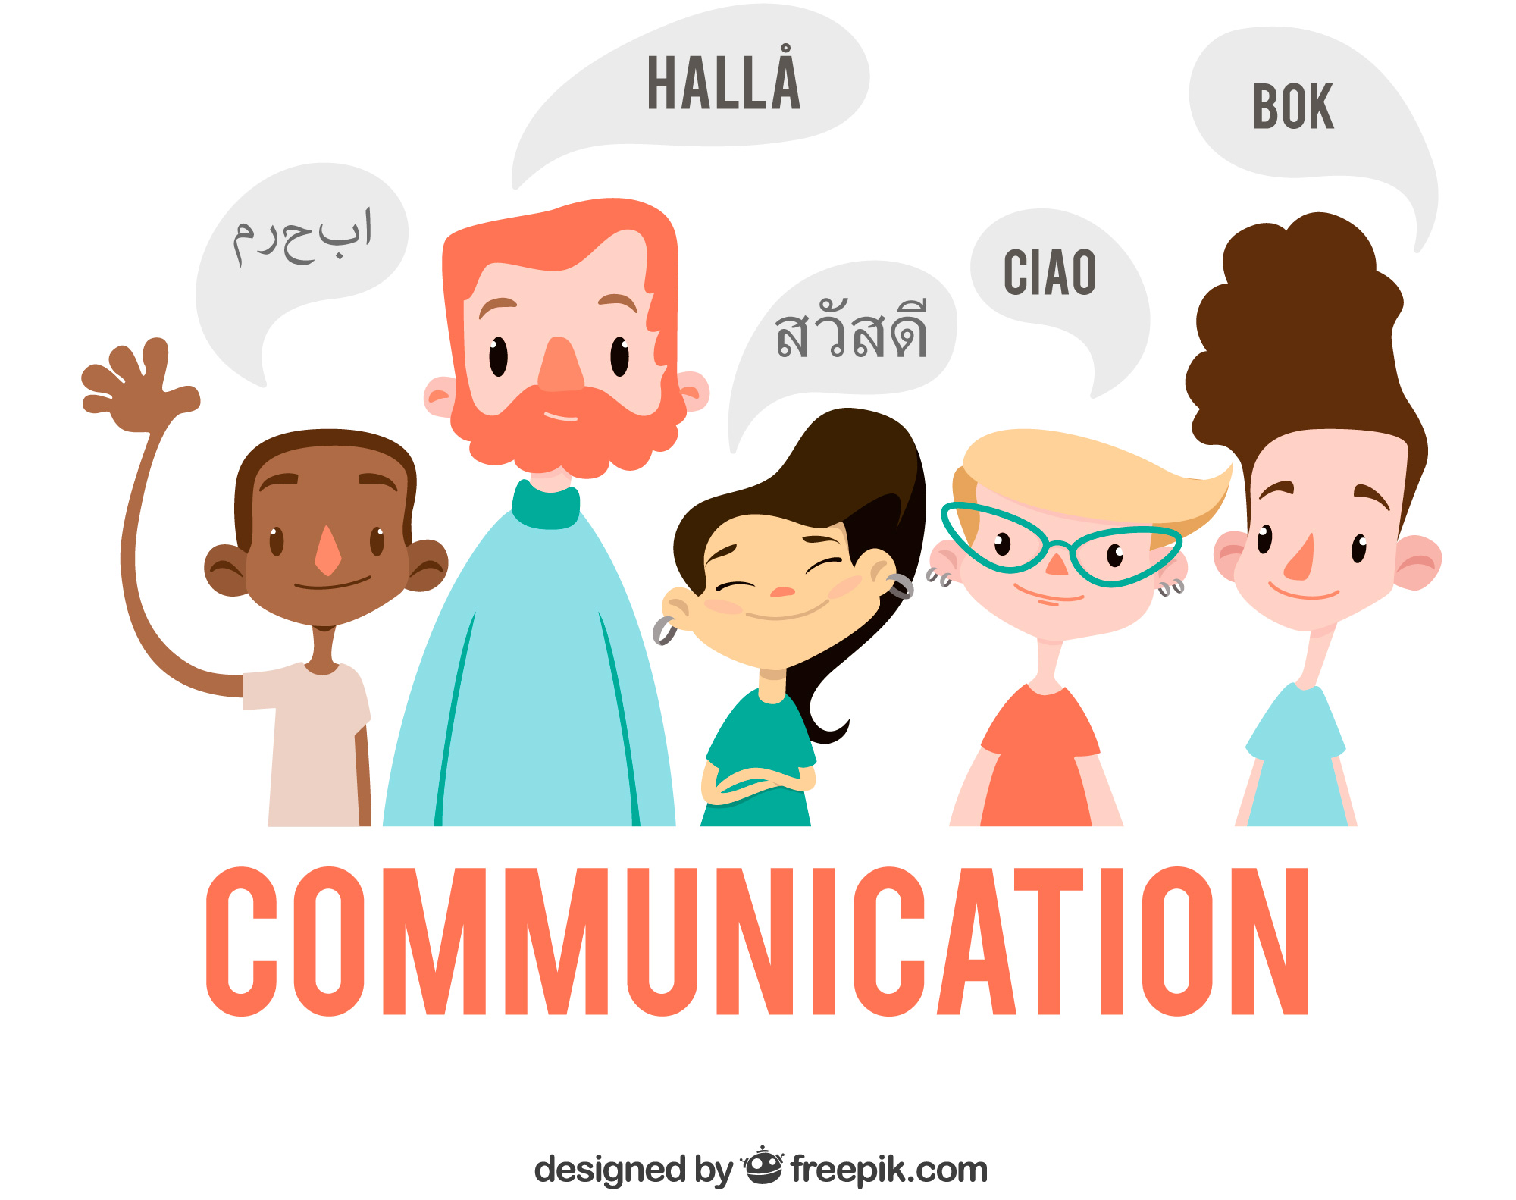
Interculturele communicatie
Afbeelding van Freepik
Source image

Slide 24
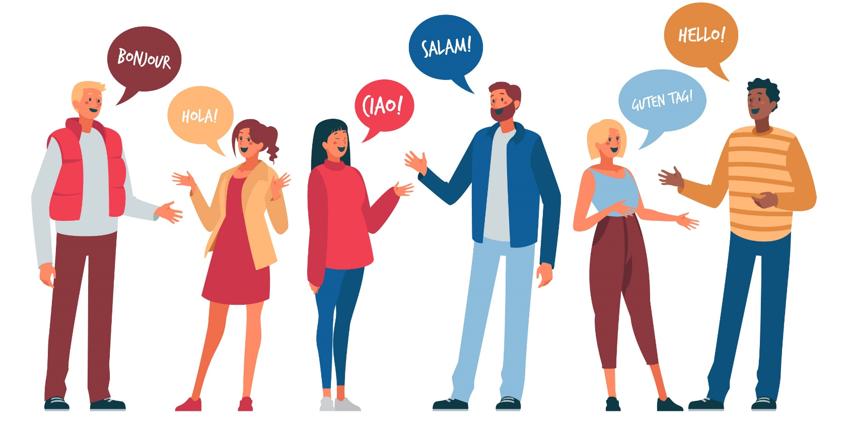
Interculturele communicatie (1/4)
Het is belangrijk om te erkennen dat communicatie weliswaar essentieel is voor de mensheid, maar dat communicatiemethoden niet volledig uitwisselbaar zijn tussen verschillende culturen.
Cultuur is een ongelooflijk breed fenomeen, dat terug te vinden is in alles in hun omgeving: in instellingen, in voorwerpen die we dagelijks gebruiken, in de manier waarop mensen zich gedragen, in ideeën en in waarden.
Hierdoor beïnvloedt cultuur de percepties, denkpatronen, oordelen en acties van mensen.
In sociale interacties is de invloed van cultuur zichtbaar in begroetingsrituelen, kleding, mimiek, lichaamstaal en taalgebruik. Een duidelijk voorbeeld hiervan is dat sommige culturen directer communiceren, terwijl andere culturen indirecter zijn en toon en stiltes gebruiken om de boodschap over te brengen.
Afbeelding van pikisuperstar op Freepik| Bron informatie

Slide 25
Voorbeelden van misinterpretaties in interculturele communicatie (2/4)
De betekenis van stilte verschilt per cultuur. In sommige culturen kan het respect betekenen, bijvoorbeeld in China. Omgekeerd wordt zwijgen in Australië soms gezien als verlegenheid of als een teken van desinteresse.
Een Engelse zakenman heeft een brief geschreven aan een Japanse zakenman, die vertaald moet worden. Hij gebruikte de zin “I wonder if you would prepare an agenda for our meeting". Het gebruik van "wonder" in deze zin is om beleefd te vragen iets te doen. In het Japans kan "wonder" echter vertaald worden als "twijfel". De Japanse zin die hieruit ontstaat, zou hierdoor een andere betekenis krijgen dan de originele Engelse zin. Als we hem terugvertalen naar het Nederlands luidt de nieuwe zin: "we betwijfelen of je een agenda voor onze vergadering zou opstellen". De goedbedoelde, beleefde Engelse zin is veranderd in een zin die als onbeleefd kan worden beschouwd.
Bron informatie

Slide 26
Voorbeelden van misinterpretaties in interculturele communicatie (3/4)
De gepaste fysieke afstand tussen mensen tijdens het voeren van een gesprek met een vreemde verschilt van cultuur tot cultuur en als iemand deze onuitgesproken normen negeert, voelen we ons vaak ongemakkelijk.
Gebaren en oogcontact kunnen krachtige, maar verschillende boodschappen overbrengen in verschillende culturen. Bijvoorbeeld: Arabieren, Latijns-Amerikanen en Zuid-Europeanen onderhouden direct oogcontact met hun gesprekspartners, terwijl Aziaten en Noord-Europeanen de neiging hebben om perifeer te kijken of oogcontact helemaal te vermijden. Als het oogcontact te lang is, kan dit zelfs geïnterpreteerd worden als seksuele interesse.
Bron informatie

Slide 27
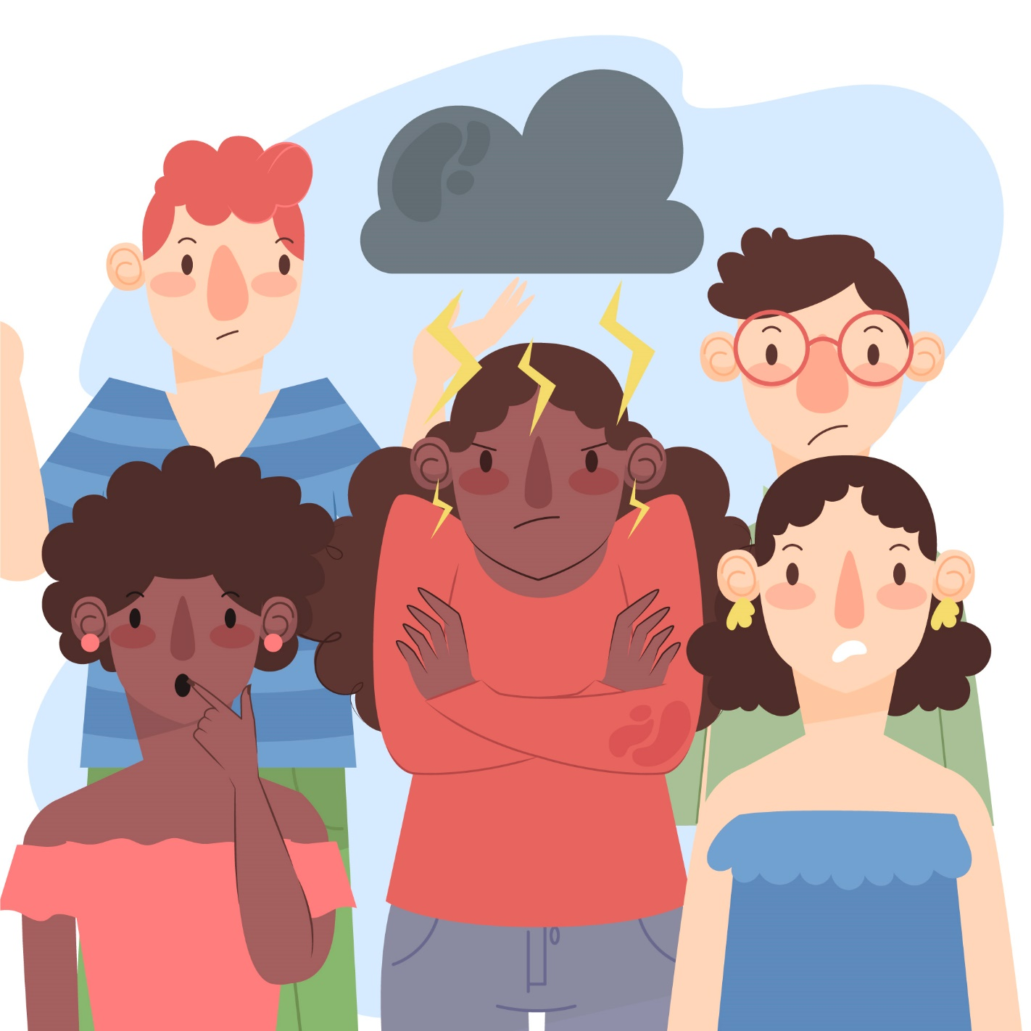
Hoe interculturele misinterpretaties vermijden (4/4)
Er is geen eenduidige manier om interculturele misinterpretaties helemaal te verwerpen. De manier waarop mensen handelen en denken is gevormd door hun cultuur en het is moeilijk om dit te veranderen.
Maar om te proberen ze zoveel mogelijk te vermijden, zijn er twee belangrijke stappen die je kunt nemen:
Vergroot je kennis van andere culturen en hun communicatiegewoonten om ze beter te begrijpen.
Praat erover. Als je erop wijst dat er problemen kunnen zijn met de interpretatie, creëer je voor hen en voor jezelf de mogelijkheid om erover te praten. Bijvoorbeeld: Vraag of je ze goed begrepen hebt, of herhaal de boodschap zoals je hem begrepen hebt.
afbeelding van Freepik

Slide 28
Referenties en verdere lectuur (1/2)
The guidelines of the COSTAID-project on costaid.eu, on which these slides are based.
Engdahl, E., & Lidskog, R. (2012). Risk, communication and trust: Towards an emotional understanding of trust. Public Understanding of Science, 23(6), 703–717. https://doi.org/10.1177/0963662512460953
Gibson, C. B., & Cohen, S. G. (2003). Virtual teams that work : creating conditions for virtual team effectiveness. In Jossey-Bass eBooks. https://ci.nii.ac.jp/ncid/BA62890363
Jamison, I. (2017). Essentials of Dialogue: Guidance and activities for teaching and practising dialogue with young people. In Tony Blair Institute for Global Change. Tony Blair Institute of Global Change. https://www.institute.global/insights/public-services/essentials-dialogue
Jones, A., & Draper, S. (n.d.). Helpsheet Giblin Eunson Library: intercultural Communication 2 [Online forum post]. The University of Melbourne: Faculty of Business & Economics. https://library.unimelb.edu.au/__data/assets/pdf_file/0003/1924095/Intercultural_Communication2.pdf

Slide 29
Referenties en verdere lectuur (2/2)
Renn, O., & Levine, D. (1991). Credibility and trust in risk communication. In Springer eBooks (pp. 175–217). https://doi.org/10.1007/978-94-009-1952-5_10
Roca, E., Meridio, G., Gómez, A., & Rodríguez-Oramas, A. (2022). Egalitarian dialogue enriches both social impact and research methodologies. International Journal of Qualitative Methods, 21, 160940692210744. https://doi.org/10.1177/16094069221074442
Thomas, A., Kinast, E., & Schroll-Machl, S. (2010). Handbook of Intercultural Communication and Cooperation. https://doi.org/10.13109/9783666403279
Unesco. (2016). A Teacher’s Guide on the Prevention of Violent Extremism. United Nations Educational, Scientific and Cultural Organization. https://doi.org/10.54675/xrjk7971
Walton, D. (2010). A dialogue model of belief. Argument & Computation, 1(1), 23–46. https://doi.org/10.1080/19462160903494576

Slide 30
Gefeliciteerd!
U hebt dit deel voltooid
Gefinancierd door de Europese Unie. De hier geuite ideeën en meningen komen echter uitsluitend voor rekening van de auteur(s) en geven niet noodzakelijkerwijs die van de Europese Unie of het Europese Uitvoerende Agentschap onderwijs en cultuur (EACEA) weer. Noch de Europese Unie, noch het EACEA kan ervoor aansprakelijk worden gesteld.​

